Slide 1
8. Emootiot
OIVALLUS
1

Slide 2
Perustunnetehtävä
1. viha
2. inho
3. mielihyvä
4. pelko
5. suru
Notes:
Tämä harjoitus voidaan teettää motivointina perustunteiden käsittelyyn. Opiskelijat istuvat siten, että toinen pareista on selkä valkokankaalle päin. Opettaja heijastaa perustunteiden nimiä valkokankaalle. Kasvot valkokankaalle päin oleva opiskelija kuvastaa kasvojensa ilmeillä ko. perustunnetta ja toinen opiskelija yrittää arvata, mikä perustunne on kyseessä. Vaihdetaan vuoroja.
Toteutusmahdollisuus koko luokan kesken
Opiskelijat istuvat siten, että yksi opiskelijoista istuu luokan edessä, kasvot luokkaan päin, niin, että muu luokka näkee valkokankaan mutta hän ei.
Opettaja heijastaa perustunteiden nimiä valkokankaalle.
Muu luokka kuvastaa kasvojensa ilmeillä ko. perustunnetta ja selin valkokankaaseen istuva opiskelija yrittää arvata, mikä perustunne on kyseessä. Vaihdetaan vuoroja.

Slide 3
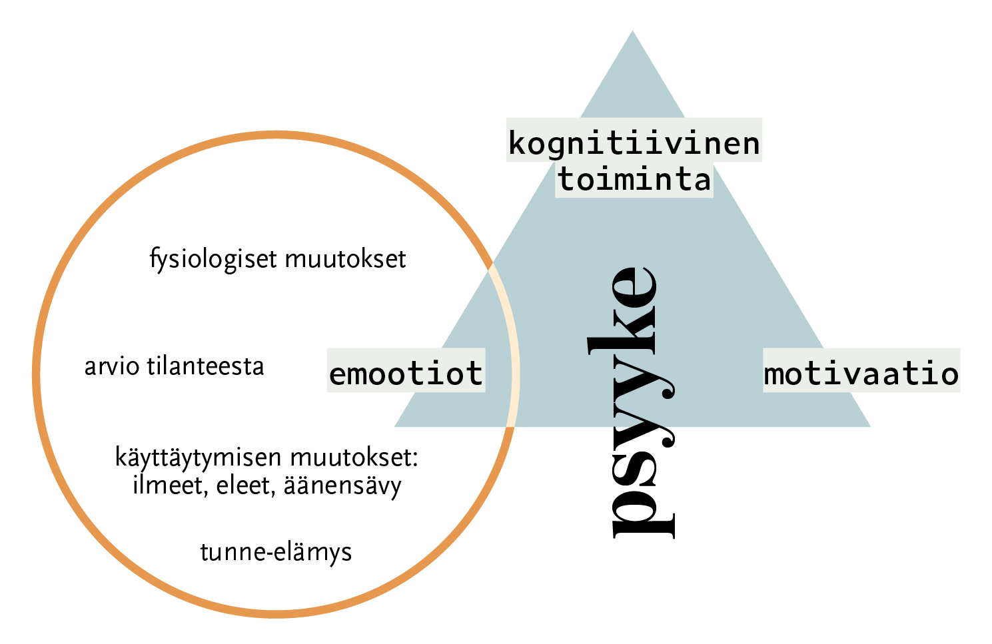

Slide 4
Emootiot eli tunteet
lyhytaikaisia
usein voimakkaita
eroavat mielialoista, jotka kestävät pidempään
tunnereaktioista suuri osa tiedostamattomia

Slide 5
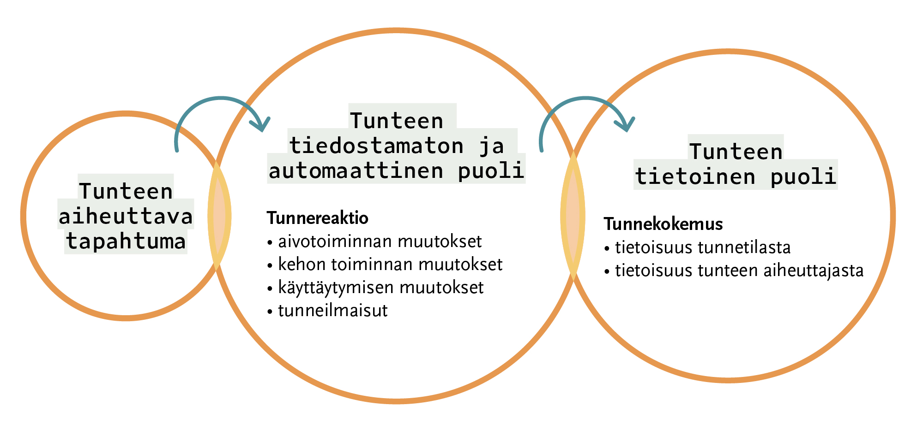
Tunteen tiedostamaton ja automaattinen puoli

Slide 6
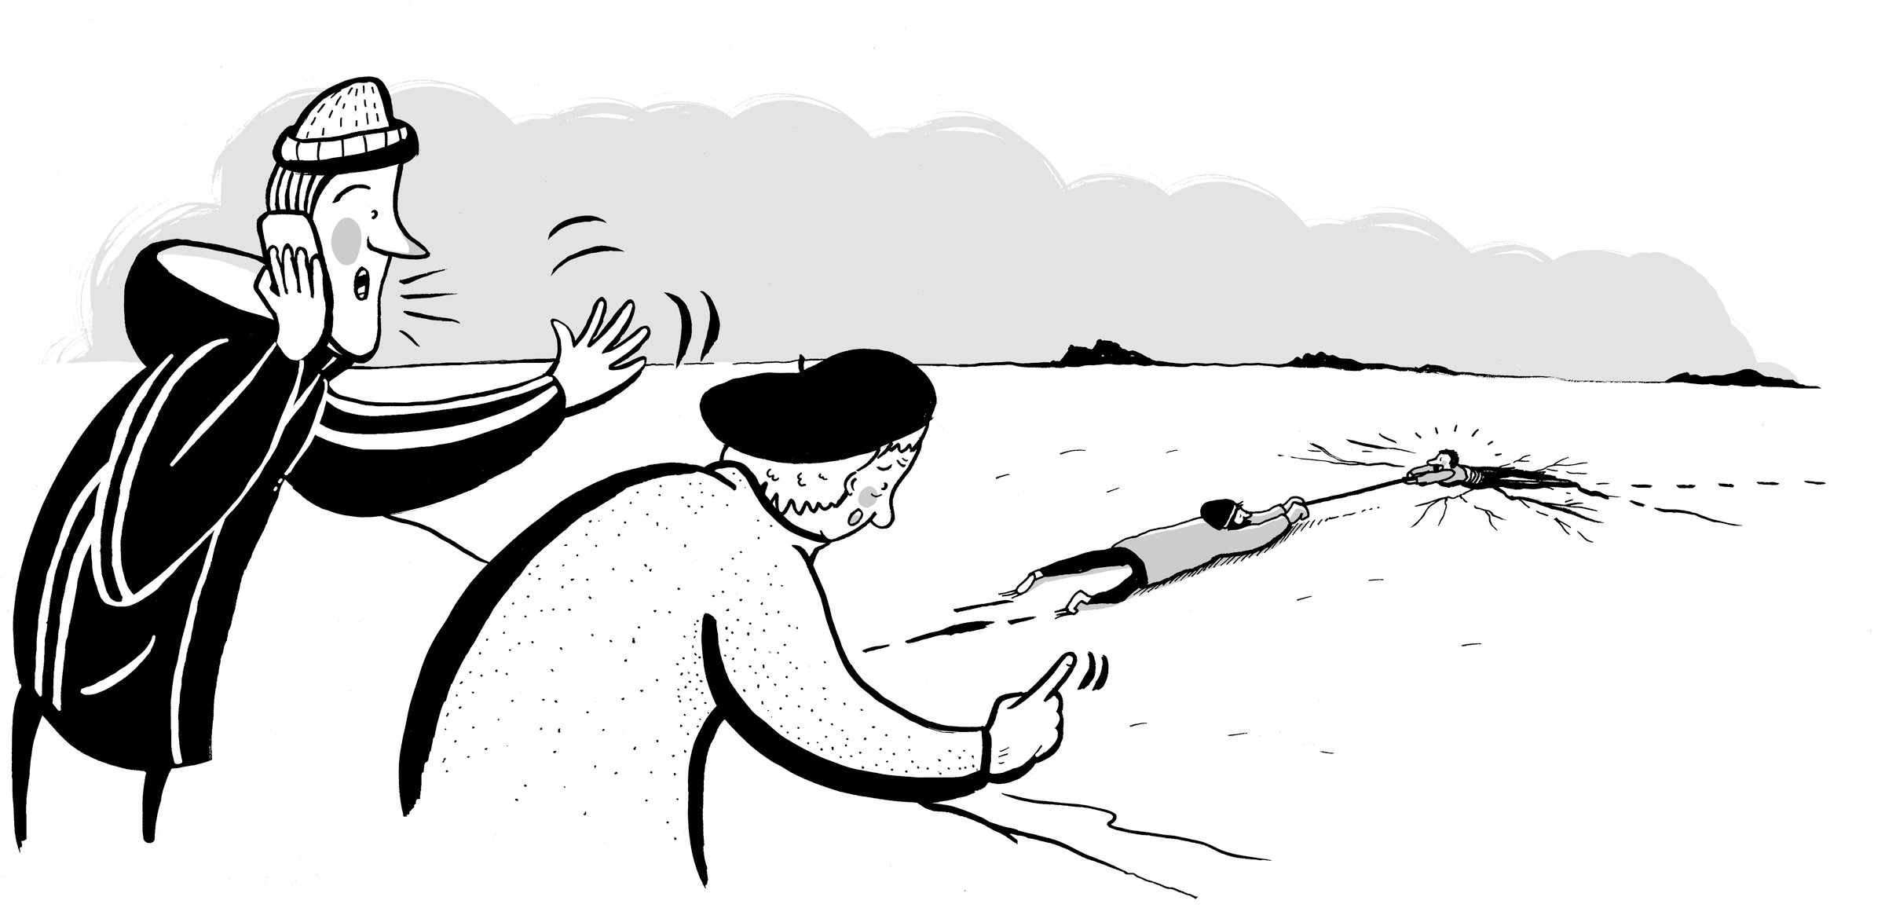
Tunteet vaikuttavat toimintaan
Tunteet houkuttavat toimimaan kullekin tunteelle tyypillisellä tavalla.
Tunteisiin liittyviä yllykkeitä voidaan kuitenkin arvioida ja hillitä.
Tunteisiin liittyy kognitiivista arviointia.

Slide 7
Perustunteet ja sosiaaliset tunteet
Perustunteet
Sosiaaliset tunteet
synnynnäisiä
universaaleja
(esim. pelko, ilo)
opittuja
kulttuurista riippuvaisia
(esim. mustasukkaisuus, kiitollisuus)

Slide 8
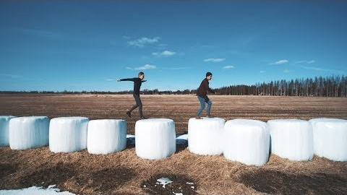
Justimusfilms: Ystävyyden patoumat

Slide 9
Pohdittavaksi
Miten meidän kulttuurissamme osoitetaan tunteita muuten kuin puhumalla?
Oletteko huomanneet sukupuolten välillä eroja kehumisen tai myönteisten tunteiden ilmaisemisessa?
Onko perheiden tai eripuolella Suomea/maailmaa asuvien ihmisten välillä eroja tunteiden kokemisessa ja ilmaisemisessa?

Slide 10
Palauta mieleen
Miten mielialat ja emootiot eroavat toisistaan?
Miten kognitiivinen toiminta liittyy tunteisiin?
Millaisia ovat perustunteet?
Millaisia ovat sosiaaliset tunteet?

